Slide 1




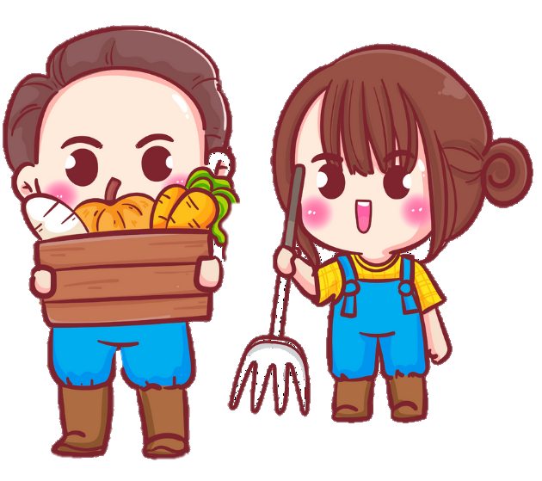


Slide 2

2. Cây con mọc lên từ rễ, thân, lá

Slide 3



Kết luận
Cây con có thể mọc lên từ rễ, thân, lá.

Slide 4

Vẽ sơ đồ các giai đoạn phát triển chính của cây
Nảy mầm
Cây con
Cây trưởng thành

